Slide 1
স্বাগতম

Slide 2
শিক্ষক পরিচিতি
মোহাম্মদ ফারুক হোসেন
সহকারি শিক্ষক(এম.এস.সি) গণিত
নবিগঞ্জ ইসলামিয়া দাখিল মাদ্রাসা
সদর , লক্ষীপুর ।
মোবাইলঃ ০১৮৩৭৬২৩৫০৫

Slide 3
পাঠ পরিচিতি
শ্রেণি - নবম
বিষয় - গণিত
অধ্যায় - ১৭
শিক্ষার্থীর সংখ্যা- ৮০
সময় – ৫০ মিনিট

Slide 4
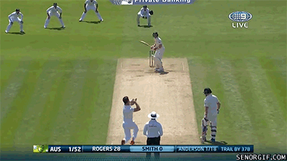
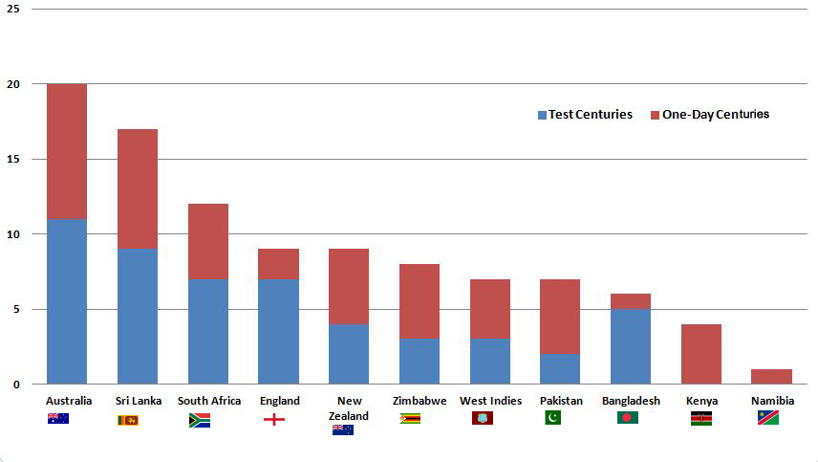
চিত্রটির নাম কি ?
গ্রাফ পেপার
চিত্রটি কি আকৃতির ?
আয়তাকৃতির

Slide 5
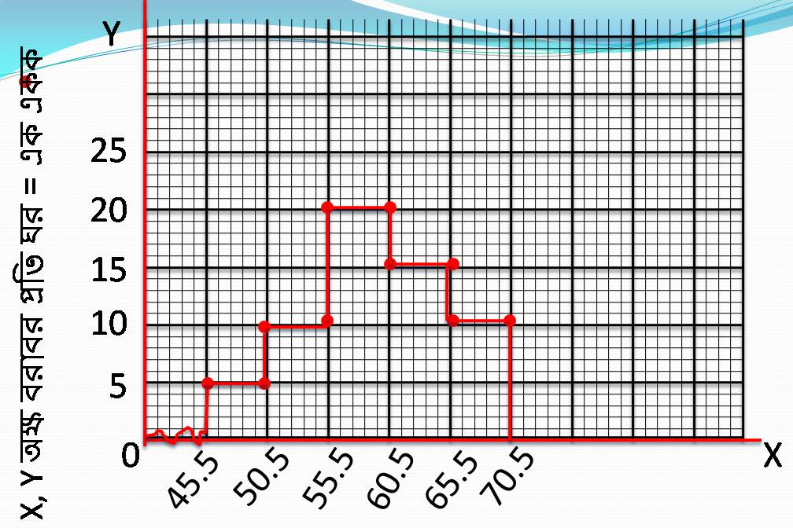
পরিসংখ্যান ( আয়তলেখ )
আয়তলেখ

Slide 6
শিখনফল-
আয়তলেখ কি তা বলতে পারবে ।
আয়তলেখ অংকন করতে পারবে ।
আয়তলেখের সাহায্যে উপাত্ত ব্যাখ্যা করতে পারবে ।

Slide 7
আয়তলেখ-
পরিসংখ্যা বন্টনের প্রত্যেক শ্রেণির বিস্তারকে ভূমি ধরে শ্রেণিগুলির প্রত্যেকটির নিম্নসীমার সাপেক্ষে পরিসংখ্যার বিন্দু ছক কাগজে স্থাপন করে প্রয়োজনমতো সরলরেখা দিয়ে যুক্ত করলে যে অবিচ্ছিন্ন লেখচিত্র পাওয়া যায় তাকে হিস্টোগ্রাম বা আয়তলেখ বলে ।
অথবা
অবিচ্ছিন্ন গণসংখ্যা সারণির লেখচিত্রকে আয়তলেখ বলে ।

Slide 8
নিচের গণসংখ্যা নিবেশন সারণির আয়তলেখ অংকন করিঃ
শ্রেণি ব্যবধান | 46-50 | 51-55 | 56-60 | 61-65 | 66-70
গণসংখ্যা | 5 | 10 | 20 | 15 | 10

Slide 9
নিম্নে আয়তলেখ আঁকার সারণি তৈরি করি -
শ্রেণি ব্যবধান | অবিচ্ছিন্ন শ্রেণিসীমা | গণসংখ্যা
46 – 50 |  | 5
51 – 55 |  | 10
56 – 60 |  | 20
61 – 65 |  | 15
66 – 70 |  | 10
45.5 – 50.5
50.5 – 55.5
55.5 – 60.5
60.5 – 65.5
65.5 – 70.5

Slide 10
Y
25
20
X, Y অক্ষ বরাবর প্রতি ঘর = এক একক
15
10
5
0
55.5
60.5
70.5
X
50.5
45.5
65.5

Slide 11
বর্ণনাঃ ছক কাগজে X অক্ষ বরাবর প্রতি ঘরকে অবিচ্ছিন্ন শ্রেণিসীমার এক একক এবং Y অক্ষ বরাবর প্রতি ঘরকে গণসখ্যার এক একক ধরে গণসখ্যা নিবেশনের আয়তলেখ আঁকা হলো । মূলবিন্দু থেকে ভাঙ্গা চিহ্ন দিয়ে 45.5 এর পূর্বের ঘরগুলো বিদ্যমান বুঝানো হয়েছে ।

Slide 12
একক কাজ
নিম্নোক্ত সারণির অবিচ্ছিন্ন শ্রেণিসীমা নির্ণয় করঃ
শ্রেণিব্যাপ্তি | 31-40 | 41-50 | 51-60 | 61-70 | 71-80 | 81-90 | 91-100
গণসংখ্যা | 6 | 8 | 10 | 12 | 5 | 7 | 2

Slide 13
দলীয় কাজ
কোনো শ্রেণির 60 জন শিক্ষার্থীর ওজনের গণসংখ্যা নিবেশন সারণি নিম্নরূপঃ
শ্রেণিব্যাপ্তি | 45-49 | 50-54 | 55-59 | 60-64 | 65-69 | 70-74
গণসংখ্যা | 4 | 8 | 10 | 20 | 12 | 6

Slide 14
মূল্যায়ন
আয়তলেখ আঁকার জন্য ছক কাগজে X অক্ষ বরাবর নিম্নের কোনটি বসানো হয় ?
ক) শ্রেণিব্যাপ্তি খ) গণসংখ্যা
গ) অবিচ্ছিন্ন শ্রেণিসীমা ঘ) শ্রেণির মধ্যবিন্দু
2) ৩১ – ৪০ এর অবিচ্ছিন্ন শ্রেণিসীমা কোনটি ?
ক) ২৯.৫ – ৪০.৫ খ) ৩১.৫ – ৪১.৫
গ) ২৯.৫ – ৪১.৫ ঘ) ৩০.৫ - ৪০.৫

Slide 15
বাড়ির কাজ
নিচের গণসংখ্যা নিবেশনের আয়তলেখ আঁকঃ
শ্রেণিব্যাপ্তি | 11 – 20 | 21 – 30 | 31 – 40 | 41 – 50
গণসংখ্যা | 4 | 16 | 20 | 25

Slide 16
ধন্যবাদ

